Slide 1
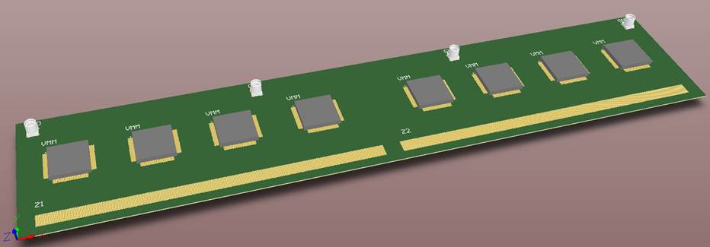
Front-end board

Slide 2
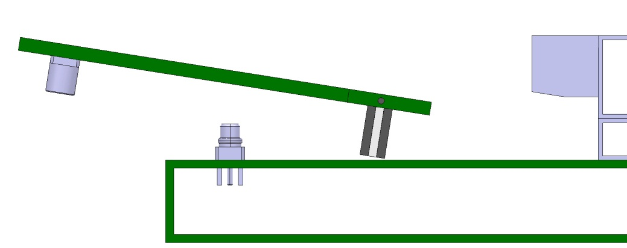
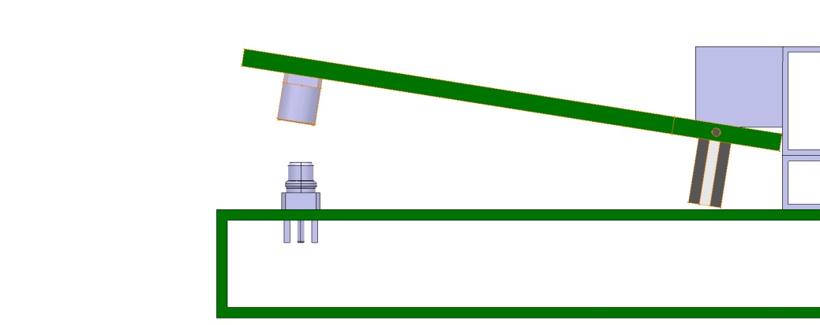
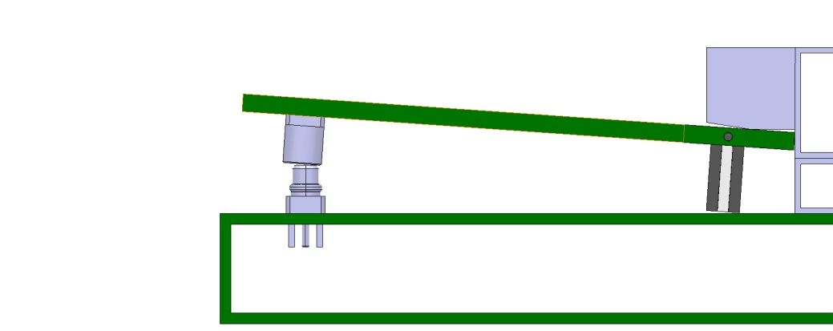
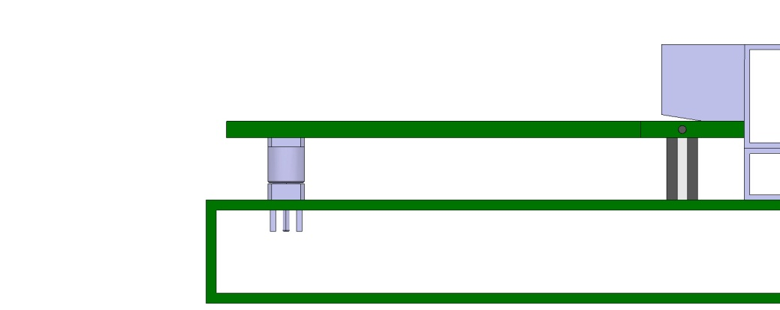
Montage Connecteur ZEBRA® FG-S
Etape 1:
Etape 2:
Insertion PCB 1
Fixation du connecteur à determiner =
Connecteur GND clipsé
Connecteur ZEBRA® comprimé
Etape 3:
Etape 4:

Slide 3
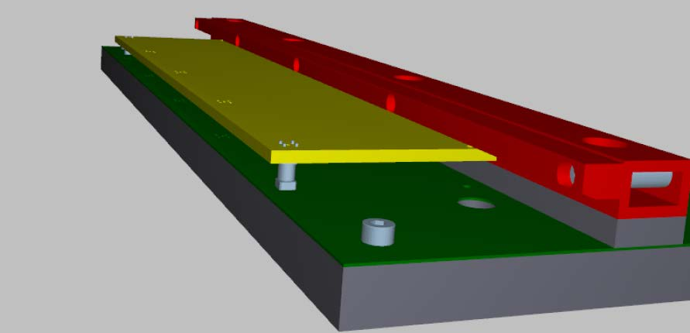
Montage Connecteur ZEBRA® FG-S
Front-end board
Drift panel frame
Read-out panel

Slide 4
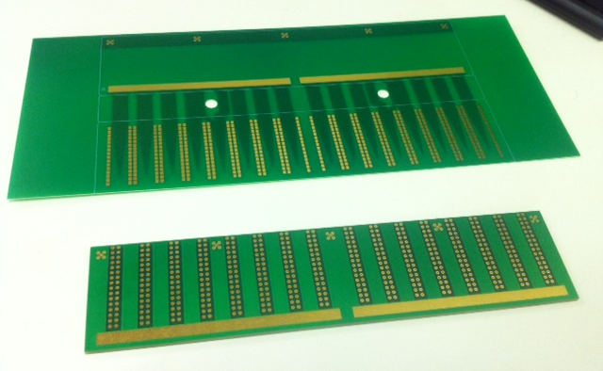
Montage Connecteur ZEBRA® FG-S
GND connectors
Pads

